Slide 1
Bài 2
XÀ PHÒNG VÀ CHẤT GIẶT RỬA TỔNG HỢP

Slide 2
Chất giặt rửa
Khái niệm chất giặt rửa
Tính chất giặt rửa
Khái niệm liên quan
Đặc điểm cấu trúc phân tử muối sodium của acid béo
Cơ chế hoạt động

Slide 3
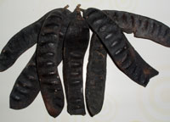
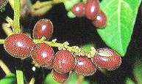
Chất giặt rửa – Khái niệm
Chất giặt rửa là những chất khi dùng cùng với nước thì có tác dụng làm sạch các chất bẩn bám trên các vật rắn mà không gây ra phản ứng hóa học với các chất đó.
Từ cổ xưa con người đã biết dùng các chất giặt rửa trực tiếp từ thiên nhiên: bồ kết, bồ hòn.
Người ta cũng đã biết nấu xà phòng từ dầu mỡ với các chất kiềm.

Slide 4
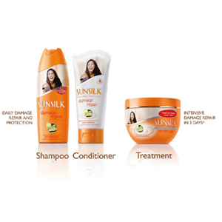
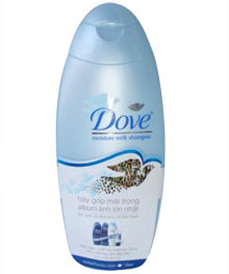
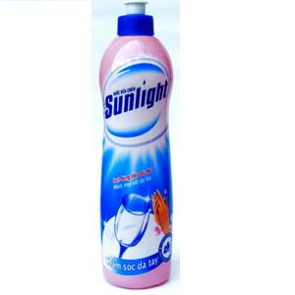
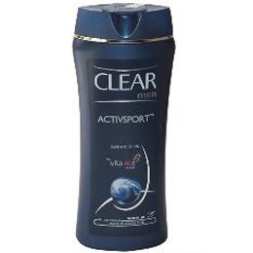
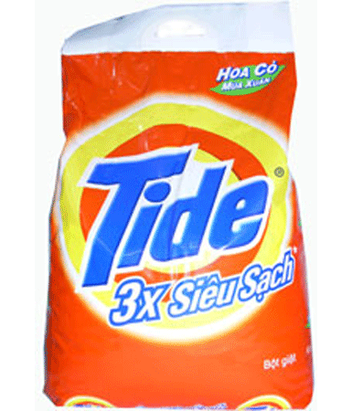
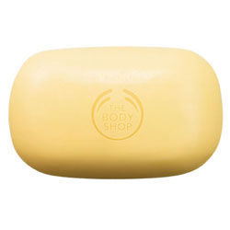
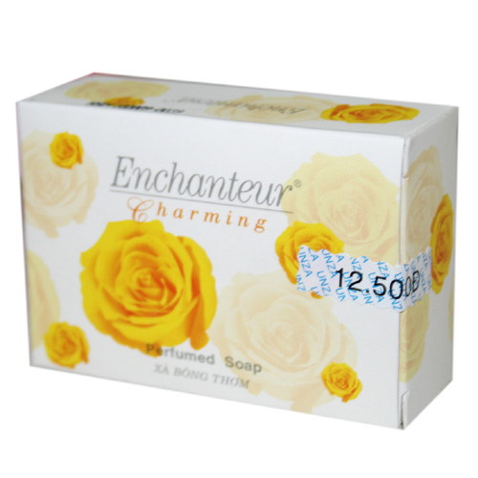
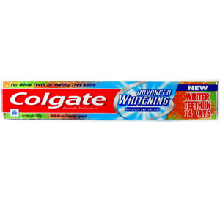
Chất giặt rửa – Khái niệm
Ngày nay, người ta tổng hợp nhiều chất không phải là muối sodium (hoặc potassium) của các acid béo, nhưng có tác dụng như xà phòng.Chúng là chất giặt rửa tổng hợp, và được chế thành bột giặt, kem giặt,…
Một số chất giặt rửa thường gặp

Slide 5
Chất giặt rửa
Một số khái niệm liên quan
Chất tẩy màu làm sạch các vết bẩn nhờ những phản ứng hóa học, như: Nước Javel, …
Chất ưa nước là những chất tan tốt trong nước, thường kị dầu mỡ ( không tan trong dầu mỡ) như : methanol, ethanol, acid acetic, muối acetate kim loại kiềm.
Chất kị nước là những chất hầu như không tan trong nước, ưa dầu mỡ (tan tốt vào dầu mỡ), như: hydrocarbon, dẫn xuất halogen,…

Slide 6
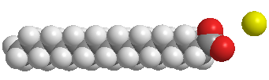
Chất giặt rửa
Cấu trúc của phân tử muối sodium của acid béo
Cấu trúc phân tử muối sodium stearate :công thức cấu tạo thu gọn nhất

Slide 7
Chất giặt rửa
Đặc điểm cấu trúc phân tử muối sodium của acid béo
Phân tử muối sodium của acid béo gồm một “đầu” ưa nước là nhóm COO-Na+ nối với một “đuôi” kị nước, ưa dầu mỡ là nhóm - CxHy (thường x ≥ 15). Cấu trúc hóa học gồm một đầu ưa nước gắn với một đuôi dài ưa dầu mỡ là hình mẫu chung cho “phân tử chất giặt rửa”

Slide 8
Chất giặt rửa: Cơ chế
Cơ chế hoạt động của chất giặt rửa
Sự định hướng các phân tử sodium stearate khi tiếp xúc với nước và chất bẩn;
Các hạt dầu rất nhỏ được giữ chặt bởi các phân tử sodium stearate phân tấn vào nước

Slide 9
Chất giặt rửa
Cơ chế hoạt động của chất giặt rửa
Lấy trường hợp sodium stearate làm thí dụ, nhóm CH₃[CH₂]₁₆ -, “đuôi ” ưa dầu mỡ của phân tử sodium stearate thâm nhập vào vết dầu bẩn, còn nhóm COO⁻Na⁺ ưa nước lại có xu hướng kéo ra phía các phân tử nước. Kết quả là vết dầu bị phân chia thành những hạt rất nhỏ được giữ chặt bởi các phân tử sodium stearate không bám vào vật rắn nữa mà phân tán vào nước rồi bị rửa trôi đi.

Slide 10
Xà phòng và chất giặt rửa
Xà phòng
Chất giặt rửa tổng hợp
Một số đặc điểm khác biệt

Slide 11
Xà phòng
Khái niệm
Cơ chế giặt tẩy
Sử dụng xà phòng
Quy trình sản xuất

Slide 12
Xà phòng – Khái niệm
Xà phòng là hỗn hợp của muối sodium hoặc potassium của acid béo.
Chúng ta sẽ xem xét kĩ hơn về các thành phần cấu tạo nên xà phòng: acid béo, dung dịch kiềm và một số chất phụ gia.

Slide 13
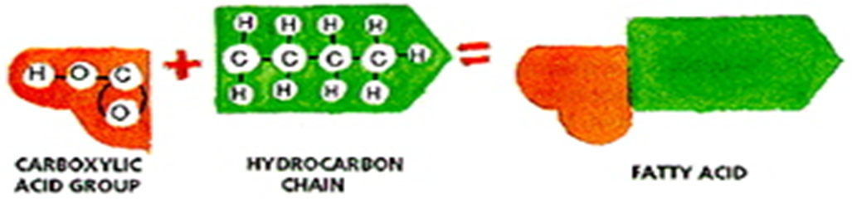
Xà phòng – Khái niệm
Acid béo: Đó là các acid hữu cơ có nguồn gốc từ dầu thực vật và mỡ động vật ,có nguồn gốc Hydrocarbon dài và thẳng)
Ví dụ: Acid Panmitic (C₁₅H₃₁COOH)
Acid Oleic ( C₁₇H₃₃COOH)

Slide 14
Xà phòng – Khái niệm
Dung dịch kiềm: dung dịch KOH, NaOH.
Nếu dùng dd NaOH ta thu được xà phòng cứng.
Còn dùng dd KOH ta thu được xà phòng mềm.
Chất phụ gia: Chất tạo màu, chất tạo mùi thơm, chất tạo bọt và chất độn.

Slide 15
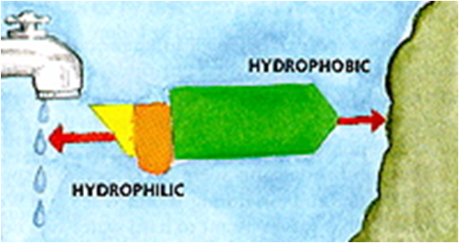
Xà phòng: Cơ chế tẩy rửa
Bất kì phân tử xà phòng nào cũng có cấu tạo gồm 2 phần:
Phần ưa nước: chính là nhóm
–COO⁻, dễ dàng bị các phân tử nước “lôi kéo”.
Phần kị nước: là phần gốc Hydrocarbon. Chúng không tan trong nước mà tan trong dầu mỡ.

Slide 16
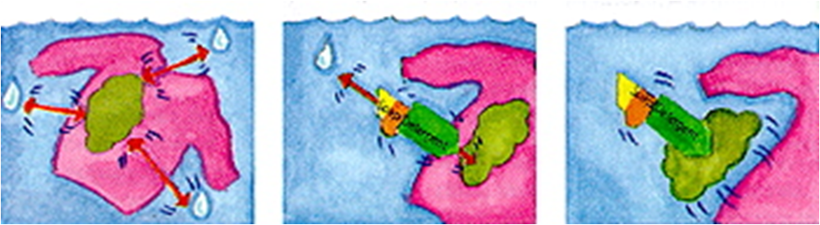
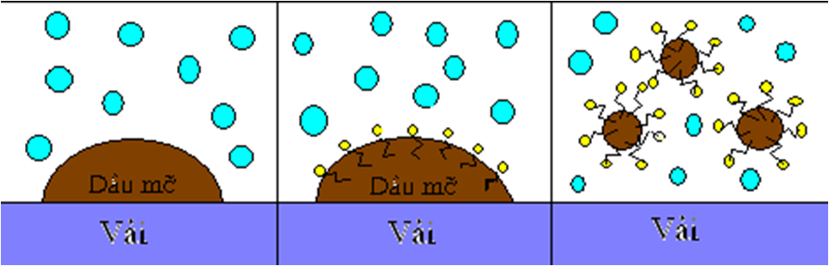
Xà phòng: Cơ chế tẩy rửa

Slide 17
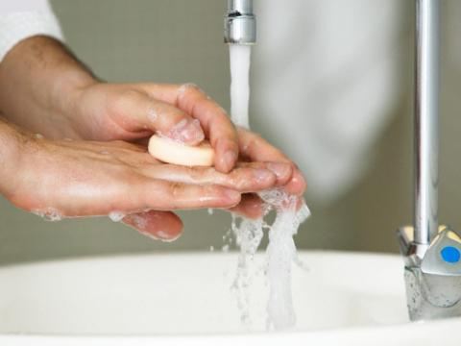
Xà phòng: Sử dụng xà phòng
Ưu điểm: xà phòng dùng trong tắm gội, giặt giũ,... không gây hại cho da, cho môi trường (vì dễ bị phân hủy bởi vi sinh vật có trong thiên nhiên).
Nhược điểm: Tạo kết tủa calcium stearate, calcium panmitate,... trong nước cứng (nước có chứa nhiều ion Ca²⁺ và Mg²⁺) giảm tác dụng giặt rửa và ảnh hưởng đến chất lượng vải sợi.

Slide 18
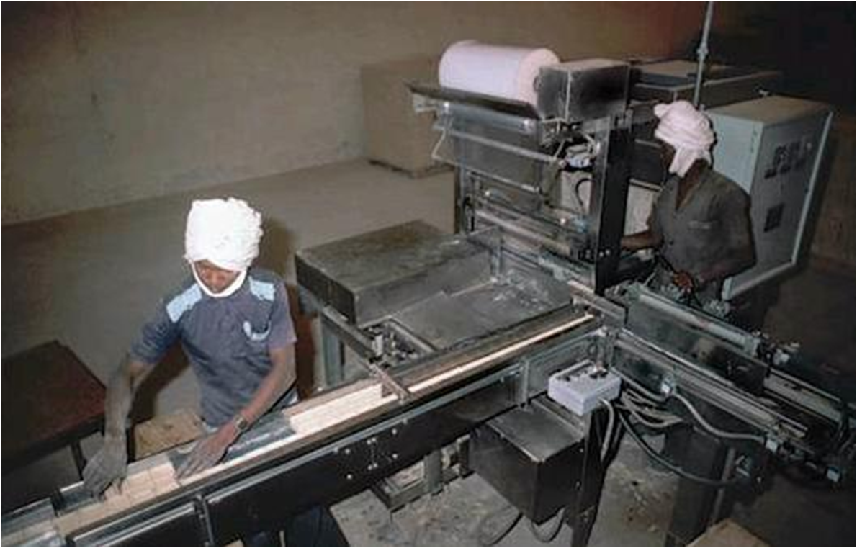
Xà phòng: Quy trình sản xuất

Slide 19
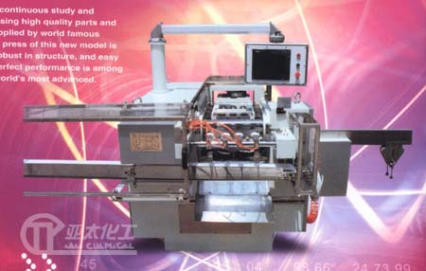
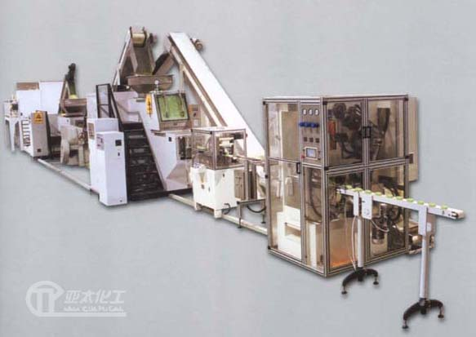
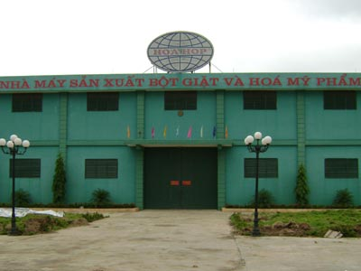
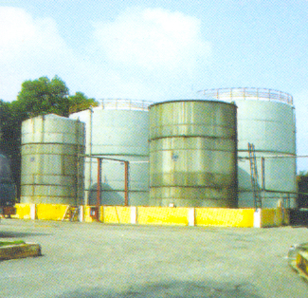
Xà phòng: Quy trình sản xuất
Máy sản xuất xà phòng
Nhà máy sản xuất xà phòng

Slide 20
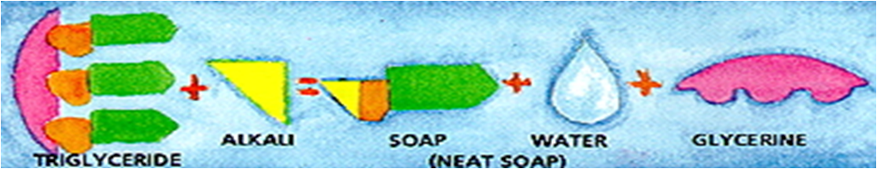
Xà phòng: Quy trình sản xuất
Phương pháp phổ biến nhất để sản xuất xà phòng hiện nay là tiến hành phản ứng xà phòng hóa chất béo (ester của Glycerine và các acid béo)
Khi đun chất béo với dung dịch kiềm ta sẽ thu được xà phòng thô. Sản phẩm phụ là nước và Glycerine.

Slide 21
Xà phòng: Quy trình sản xuất
Ngoài ra còn có 2 phương pháp khác ít phổ biến hơn:
Thủy phân acid béo: tinh chế acid béo thu được rồi trung hòa bằng dung dịch kiềm.
Oxi hóa các Parafin ( thu được từ dầu mỏ) nhờ oxide không khí, tº cao, Mn²⁺ xúc tác thành các acid béo, sau đó tiến hành kiềm hóa như trên.
R-CH₂-CH₂-R’→ R-COOH+ R’-COOH→
R-COONa+ R’-COONa

Slide 22
Quy trình sản xuất xà phòng
1. Xà phòng hóa
Có 3 kiểu tiến hành : nóng hoàn toàn, nóng sơ bộ và lạnh
Quy trình nóng hoàn toàn
-Các hợp chất như chất béo, dầu, chất lỏng, chất ăn da, soda được cho vào một chảo lớn để chế biến theo 4 bước là đun sôi - tách muối - rửa - định hình.
-Giai đoạn 2, hh tách ra làm 2 lớp, lớp trên là xà phòng và lớp dưới là dd có lẫn một ít xà phòng với glycerine. Sau vài ngày thì có 3 lớp rõ ràng: trên cùng là lớp xà phòng nguyên chất, lớp giữa là lớp phân cách và lớp đáy là dd kiềm xà phòng loãng.
-Quy trình được thực hiện trong điều kiện phù hợp, sẽ không có tạp chất như chất béo chưa được xà phòng hóa, dầu, alkyl, glycerin và xà phòng metalic. hh gồm 70-80% mỡ bò và 20-30% dầu dừa được dùng làm nguyên liệu sản xuất.

Slide 23
Quy trình sản xuất xà phòng
Quy trình xử lý sôi sơ bộ và lạnh
-Quy trình xà phòng mềm hoặc xà phòng potassium, yêu cầu đầu tư thiết bị thấp và không cần kỹ năng phức tạp.
- Việc sử dụng 2 loại quy trình này làm giảm chất lượng xà phòng và không khả năng tách glycerine. Điều này không thích hợp trong việc sản xuất xà phòng tắm rửa, là loại mà chất lượng luôn là một nhân tố quan trọng
- Đối với cả 3 loại quy trình sản xuất, quy trình vận hành liên tục với thiết bị tự động gọn nhẹ sử dụng để tiết kiệm diện tích nhà máy, tiết kiệm lượng hơi nước tiêu thụ, điện, nhân công.

Slide 24
Quy trình sản xuất xà phòng
2. Quy trình sản xuất hoàn tất sản phẩm
Các công đoạn gồm : sấy khô hoặc làm lạnh, trộn, lọc, đùn, cắt, dập nhãn và đóng gói.
Dây chuyền phun sấy khô chân không tự động.
-Xà phòng nguyên chất được bơm vào một thùng chứa và bộ trao đổi nhiệt, tại đây t⁰ xà phòng sẽ tăng đến một mức thích hợp.
-Sau đó, xà phòng được phun qua một vòi phun đặt ở đáy buồng sấy. Xà phòng đã gia nhiệt được sấy khô và làm lạnh tức thì. Kết thúc bằng cách cho sôi ở t⁰ thấp trong chân không. Sau khi tách ẩm, xà phòng nguyên chất sẽ trở thành rắn và rơi xuống đáy buồng sấy. Máy dập viên xà phòng chân không sẽ dập thành viên nhỏ và đẩy ra ngoài.

Slide 25
Quy trình sản xuất xà phòng
Dây chuyền định hình xà phòng vệ sinh tự động.
-Xà phòng được dập thành từng viên nhỏ, rơi vào cầu trượt vào băng chuyền và tồn trữ trong thùng chứa.
-Xà phòng được cân, và đưa vào máy trộn. Máy định lượng sẽ cho vào xà phòng viên một lượng chính xác hương, màu,… Sau khi trộn đều, tạo thành hh xà phòng viên đồng nhất. Tiếp tục đưa đến máy dập xà phòng chân không. Máy dập sẽ đẩy xà phòng ra ở dạng thanh. Xà phòng sẽ qua các một trong hai loại dây chuyền :
(1) Xà phòng thanh được cắt thành từng bánh nhỏ, rôì đưa vào hầm làm lạnh để tiến hành dập nhãn.
(2) Thanh xà phòng được đùn liên tục vào hầm điều hòa t⁰ và được làm lạnh đủ để dập nhãn và cắt bằng thiết bị tự động. Tại đây các hình dạng xà phòng khác nhau như tròn, oval, vuông và tam giác có thể được tạo ra.

Slide 26
Quy trình sản xuất xà phòng
Dây chuyền định hình xà phòng vệ sinh và làm lạnh bằng khung.
- Xà phòng nguyên chất (xà phòng lỏng) được bơm vào thùng khuấy và xả xuống khung làm lạnh để kết rắn xà phòng trong 2-3 ngày. Sau khi đã hoàn toàn kết rắn, Các bức tường quanh khung làm lạnh được tách ra. Khối xà phòng được cắt thành từng phiến mỏng bằng máy cắt tự động. Phiến xà phòng được cắt thành từng thanh bằng máy cắt ngang sau đó cắt thành từng mảnh bằng máy cắt mảnh.
- Sấy khô xà phòng mảnh. Một khối lượng xà phòng khô được dỡ ra và thêm vào các chất phụ gia như hương, màu,… Máy trộn 3 trục sẽ trộn đều tạo thành một hh đồng nhất. Dải xà phòng được chuyển đến máy dập xà phòng đơn giản.

Slide 27
Quy trình sản xuất xà phòng
Dán nhãn và đóng gói
-Sản phẩm sau khi được dán nhãn và đóng gói bằng thiết bị tự động sẽ được đưa ra phân phối.
Bố trí nhà máy
- Nhà máy được thiết kế phù hợp với mọi quy mô sản phẩm, từ công suất 2-3 tấn mỗi ngày cho đến những công suất lớn hơn khi có yêu cầu.
- Nhà máy có công suất 5 tấn một ngày, tương đương với 50.000-55.000 bánh xà phòng có khối lượng 90-100g.

Slide 28
Xà phòng: Quy trình sản xuất
Muối sodium của các acid có phân tử khối nhỏ tan nhiều còn muối sodium của các acid có phân tử khối lớn không tan trong dung dịch sodium chloride. Chúng được tách ra gọi là xà phòng tổng hợp. Xà phòng tổng hợp có tính chất tẩy rửa tương tự xà phòng thường.

Slide 29
Chất giặt rửa tổng hợp
Khái niệm
Cơ chế giặt rửa
Sử dụng chất giặt rửa tổng hợp
Quy trình sản xuất

Slide 30
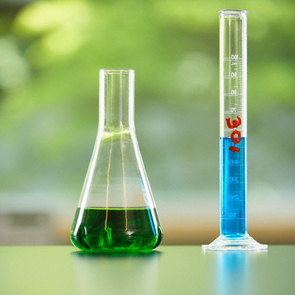
Chất giặt rửa tổng hợp: Cơ chế
Cấu tạo gồm 2 phần:
Phần ưa nước: nhóm –SO₃Na
Phần kị nước: Gốc Alkyl hoặc Aryl.
Cơ chế: Tương tự như xà phòng

Slide 31
Chất giặt rửa tổng hợp: Khái niệm
Chất giặt rửa tổng hợp (còn gọi là bột giặt) là các muối sodiumalkylsunfate RO- SO₃Na
sodiumalkylsulfonate: R- SO₃Na
sodiumalkylbenzensulfonate:
R-C₆H₄-SO₃Na (gốc R có từ 10-18C)
Ngoài ra còn có các chất phụ gia tương tự như ở xà phòng.

Slide 32
Chất giặt rửa tổng hợp: Sử dụng
Các chế phẩm như bột giặt, kem giặt, ngoài chất giặt rửa tổng hợp, chất thơm, chất màu ra, còn có thể có chất tẩy trắng như sodium hypochlorous,… sodium hypochlorous có hại cho da tay khi giặt bằng tay.
Ưu điểm: dùng được với nước cứng, vì chúng ít bị kết tủa bởi ion calcium. Những chất giặt rửa tổng hợp có chứa gốc hydrocarbon phân nhánh gây ô nhiễm cho môi trường, vì chúng rất khó bị các vi sinh vật phân hủy.

Slide 33
Chất giặt rửa tổng hợp: Sản xuất
Để đáp ứng nhu cầu về chất giặt rửa, người ta đã tổng hợp ra nhiều chất dựa theo hình mẫu ”phân tử xà phòng” (gồm đầu phân cực gắn với đuôi dài không phân cực), có tính chất giặt rửa tương tự xà phòng và được gọi là chất giặt rửa tổng hợp.
Ví dụ: CH3[CH2]10 - CH2 - O - SO3-Na+
sodium lauryl sulfate
CH3[CH2]10 - CH2 - C6H4 - O - SO3-Na+
sodium dodecylbenzensulfonate

Slide 34
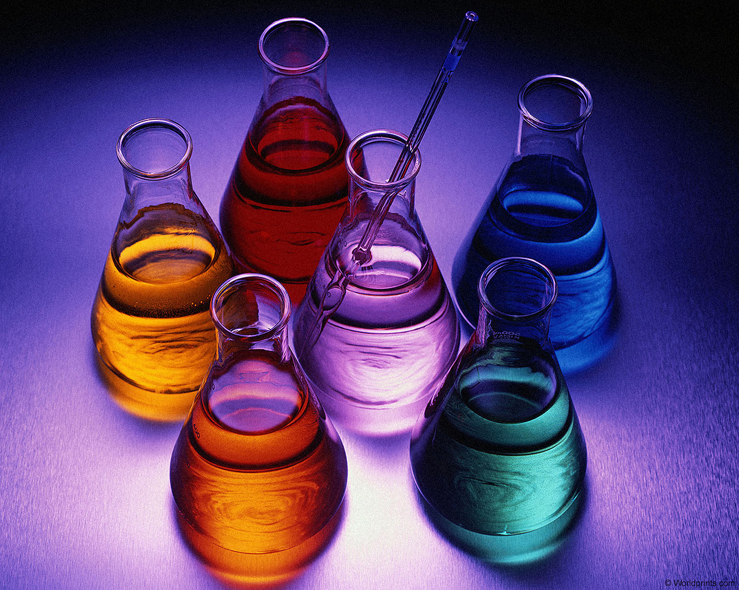
Chất giặt rửa tổng hợp: Sản xuất
Chất giặt rửa tổng hợp được điều chế từ các sản phẩm của dầu mỏ.
Oxi hóa parafin được acid carboxylic, hydrogen hóa acid thu được alcohol, cho alcohol phản ứng với H₂SO₄ rồi trung hòa thì được chất giặt rửa loại alkyl sulfat:
R - COOH → R - CH2OH→R -CH2OSO3H →R - CH2OSO3-Na+

Slide 35
Một số điểm khác biệt
Xà phòng | Chất tẩy rửa tổng hợp
-Xà phòng không có khả năng giặt tẩy trong nước cứng do tạo kết tủa với Ca²⁺, Mg²⁺ làm vải cứng và ố vàng, tạo cặn ở đáy chậu và thùng giặt. | -Dùng được ngay cả trong nước cứng vì Không taọ kết tủa như xà phòng Có chứa gốc phosphate tạo chức tan với Ca²⁺ và Mg²⁺
-Không chứa chất tẩy trắng | -Có chất tẩy trắng làm quần áo trắng sạch hơn
-Sản xuất thành dạng bánh nên khó sử dụng hơn | -Thường ở dạng bột nên dễ sử dụng

